Slide 1
if문, switch문, map 함수

Slide 2
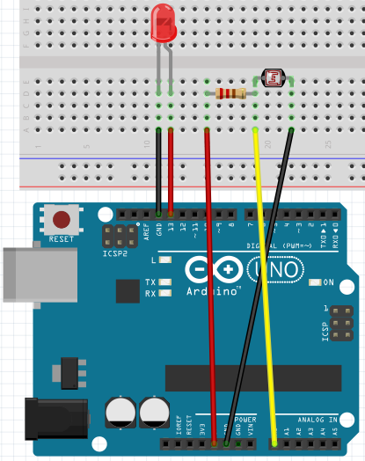
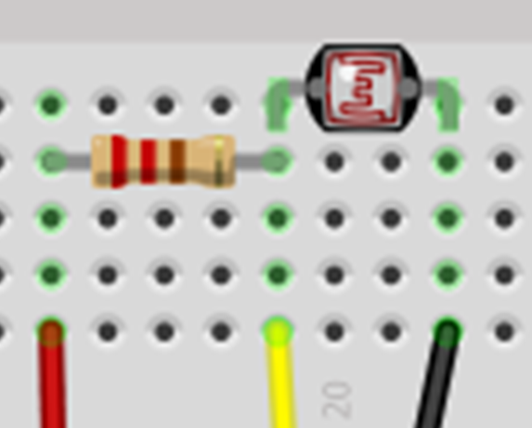
회로구성
5V Sig GND

Slide 3
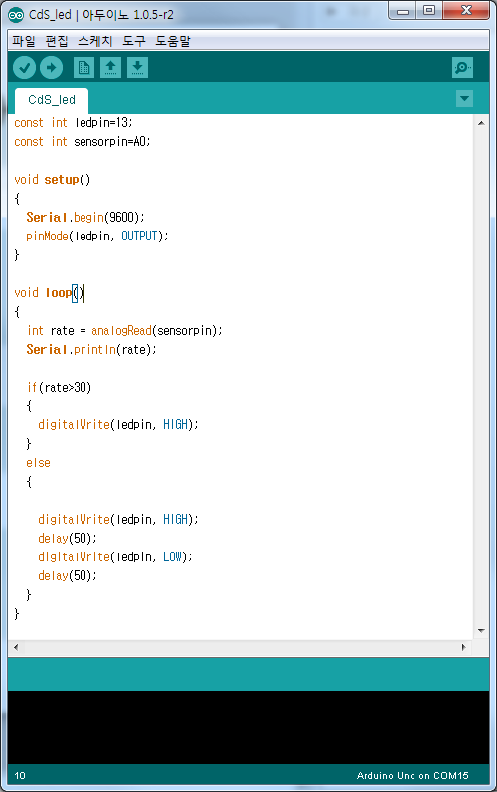


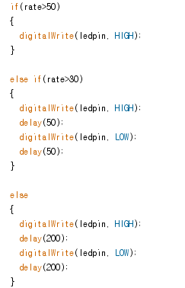
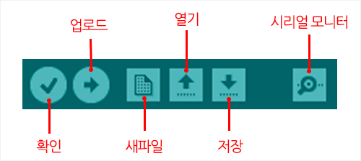
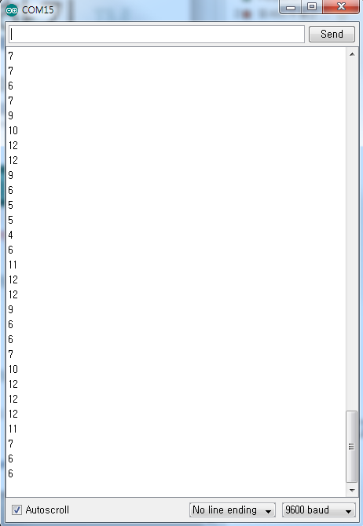

if문

Slide 4
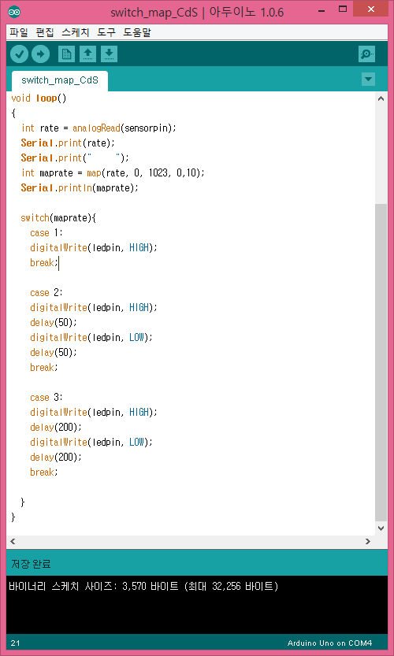
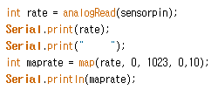

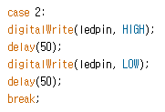
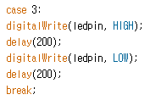
switch 문, map함수

Slide 5
Map함수 구동 방식
int maprate = map(rate, 0, 1023, 0, 10);
?, ?
?, ?
새로운 변수
기존 변수
초기값 범위
수정값 범위
1023
10
0
0

Slide 6
미션
if문의 조건을 적절히 조정해 자신의 조도센서 회로에서 발생하는 값에 따라 켜있거나, 빠르게 깜빡거리거나, 느리게 깜빡거리도록 수정해보세요.
자신의 조도센서에서 측정되는 값을 확인하고, 그 값에 따라 switch 문을 통해 LED가 제어되도록 map함수 값을 적절히 조정하세요.
if문과 switch문을 사용해 LED가 더욱 다양한 조건에서 서로 다른 동작을 하게 하려면 어떻게 해야 할까요?

